Slide 1

PESQUISA OPERACIONAL
(
(
RELATÓRIO
ROTA COLETA DE LIXO
CRIADO POR:
DAYANE DIAS
EDUARDO CAMARGO
JOHN CLAUDE
FELIPE UEMURA
PEDRO MIGUEL

Slide 2




PESQUISA OPERACIONAL
(O PROBLEMA)
O DESAFIO DA LOGÍSTICA URBANA: A COLETA DE LIXO É UM PROBLEMA LOGÍSTICO, COMPLEXO E CARO
TÓPICOS:
CUSTOS ELEVADOS: COMBUSTÍVEL, MANUTENÇÃO DE FROTA, HORAS DE TRABALHO.
IMPACTO AMBIENTAL: EMISSÕES DE CO₂ DE ROTAS NÃO OTIMIZADAS.
COMPLEXIDADE: MAIS DE 200 PONTOS DE COLETA, TRÁFEGO, HORÁRIOS RESTRITOS.

Slide 3
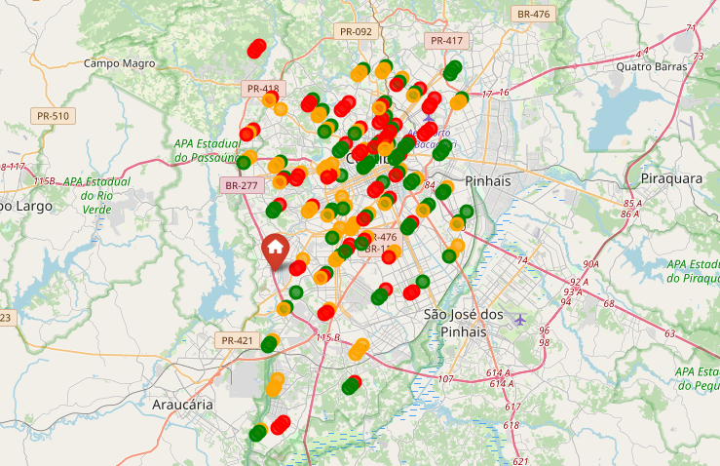
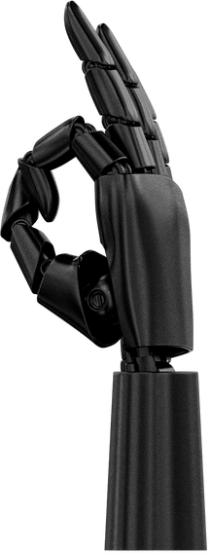
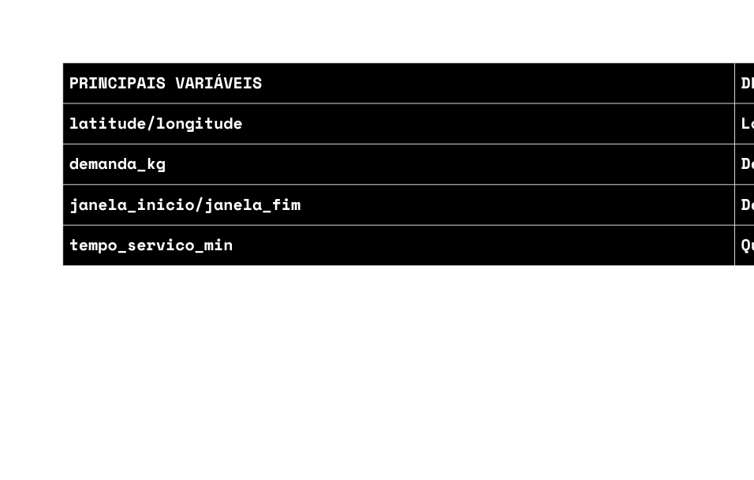
PESQUISA OPERACIONAL
(
(
DATASET
FONTE: KAGGLE
FONTE: DATASET DO KAGGLE ("ROTA COLETA CURITIBA"), GARANTINDO A ÉTICA E A LICENÇA DE USO PÚBLICO.

Slide 4
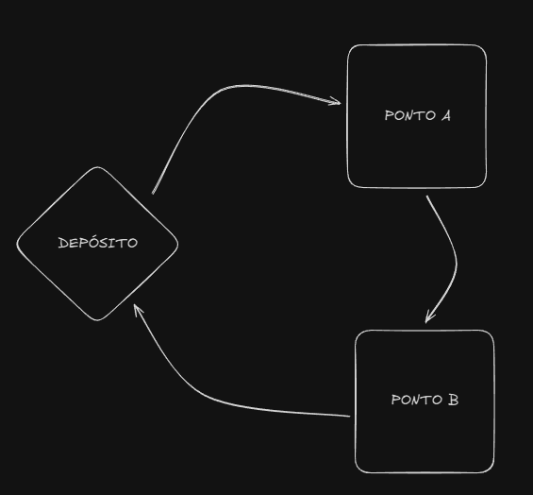
PESQUISA OPERACIONAL
(MODELAGEM MATEMÁTICA)
O PROBLEMA DE ROTEAMENTO (VRPTW)
OBJETIVO: TRANSFORMAR O PROBLEMA DO MUNDO REAL EM UMA LINGUAGEM MATEMÁTICA
FUNÇÃO OBJETIVO: MINIMIZAR A DISTÂNCIA TOTAL PERCORRIDA
(Σ CUSTO_IJ * X_IJK)
PRINCIPAIS RESTRIÇÕES
CAPACIDADE: A SOMA DAS DEMANDA_KG EM UMA ROTA NÃO PODE EXCEDER A CAPACIDADE DO CAMINHÃO
JANELAS DE TEMPO: O CAMINHÃO DEVE CHEGAR AO PONTO I DENTRO DA SUA JANELA [INICIO, FIM]
FLUXO: TODO PONTO DE COLETA É VISITADO EXATAMENTE UMA VEZ
DEPÓSITO: TODA ROTA COMEÇA E TERMINA NO DEPÓSITO (PONTO 0, NO CIC)

Slide 5
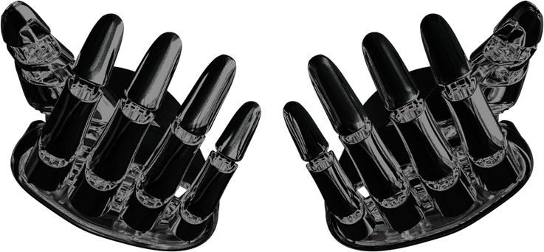
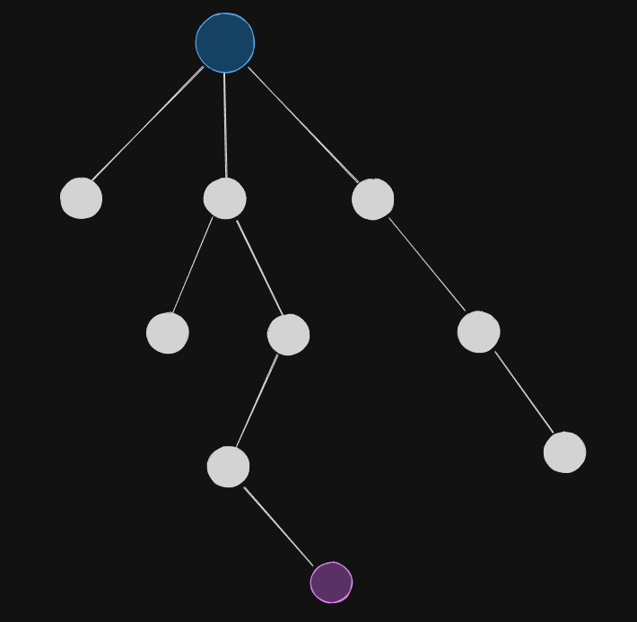
PESQUISA OPERACIONAL
(
(
O QUE É? UM ALGORITMO DE SOLUÇÃO EXATA. ELE É UMA BUSCA EM ÁRVORE "INTELIGENTE" QUE GARANTE ENCONTRAR A MELHOR SOLUÇÃO POSSÍVEL (DADO TEMPO SUFICIENTE).
B&B
BRANCH AND BOUND
COMO FUNCIONA?
BRANCH (RAMIFICAR): EXPLORA SISTEMATICAMENTE A ÁRVORE DE DECISÕES (EX: "IR PARA O PONTO A" OU "IR PARA O PONTO B"?).
BOUND (LIMITAR): CALCULA UM LIMITE INFERIOR (LB) – UMA ESTIMATIVA OTIMISTA DO CUSTO DAQUELA ROTA. (EX: "O MELHOR CENÁRIO POSSÍVEL DAQUI PARA FRENTE CUSTARÁ R$ 50").

Slide 6
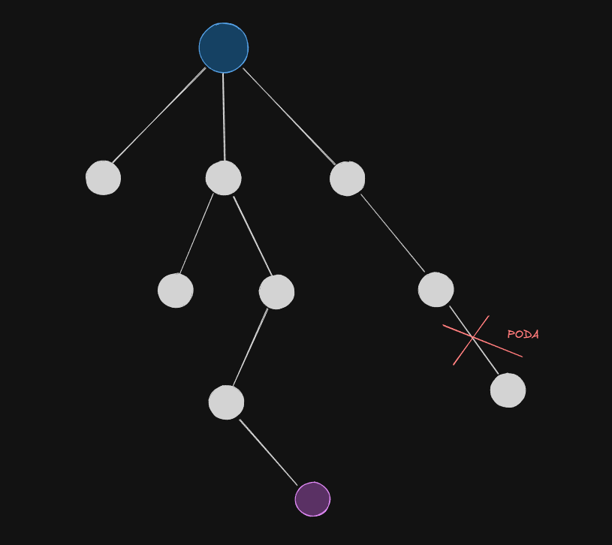
PESQUISA OPERACIONAL
(IMPLEMENTÇÃO)
OS CONTEÚDOS QUE MAIS RESSOARAM COM O PÚBLICO DE "NAI NAI" INCLUEM:​
MANTEMOS UM LIMITE SUPERIOR (UB) – O CUSTO DA MELHOR ROTA COMPLETA ENCONTRADA ATÉ AGORA (EX: 1500 KM).
PODA (A "MÁGICA"):
A PODA: SE A ESTIMATIVA OTIMISTA DE UM RAMO (LB = 1600 KM) JÁ É PIOR QUE A NOSSA MELHOR ROTA (UB = 1500 KM), NÓS PODAMOS (IGNORAMOS) ESSE RAMO INTEIRO.
_GREEDY_HEURISTIC: USADA PARA ENCONTRAR O PRIMEIRO UB (UMA SOLUÇÃO RÁPIDA, MAS "BURRA").
LÓGICA NO MAIN.PY:
_CALCULATE_BOUND: CALCULA O LB (NOSSO "ESTIMADOR OTIMISTA").
_IS_FEASIBLE: A FUNÇÃO QUE VERIFICA AS RESTRIÇÕES (CAPACIDADE E JANELA DE TEMPO) A CADA PASSO.

Slide 7
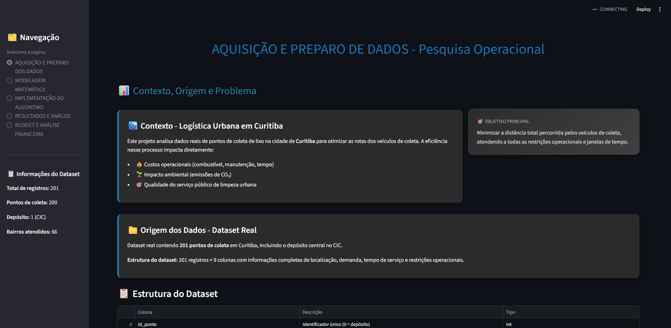
PESQUISA OPERACIONAL
(DASHBOARD)

Slide 8
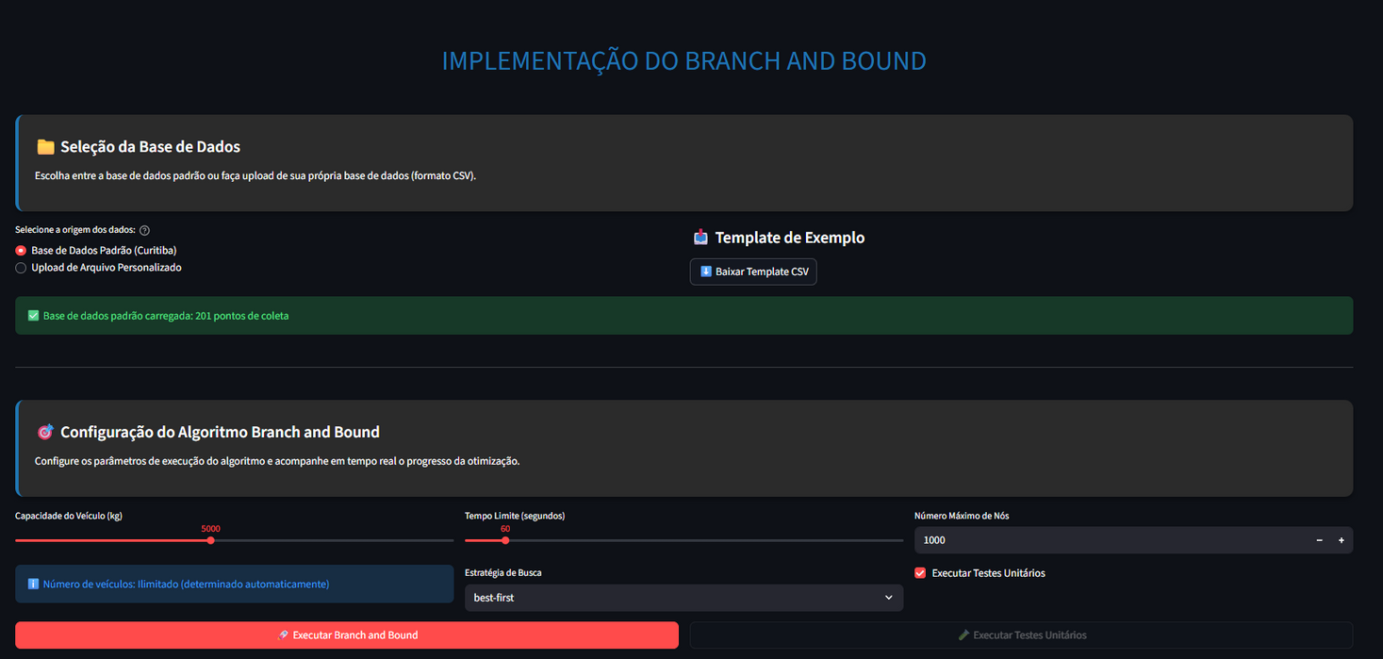
PESQUISA OPERACIONAL
(DASHBOARD)
INPUTS: O USUÁRIO PODE SIMULAR CENÁRIOS ALTERANDO A CAPACIDADE DO VEÍCULO E TEMPO LIMITE.
INTERATIVIDADE: O USUÁRIO PODE FAZER UPLOAD DO SEU PRÓPRIO CSV.
VISUALIZAÇÃO (O MAIS IMPORTANTE): O GRÁFICO DA ÁRVORE DE BUSCA B&B, QUE MOSTRA O ALGORITMO "PENSANDO" - EXPLORANDO, PODANDO E ENCONTRANDO SOLUÇÕES.

Slide 9
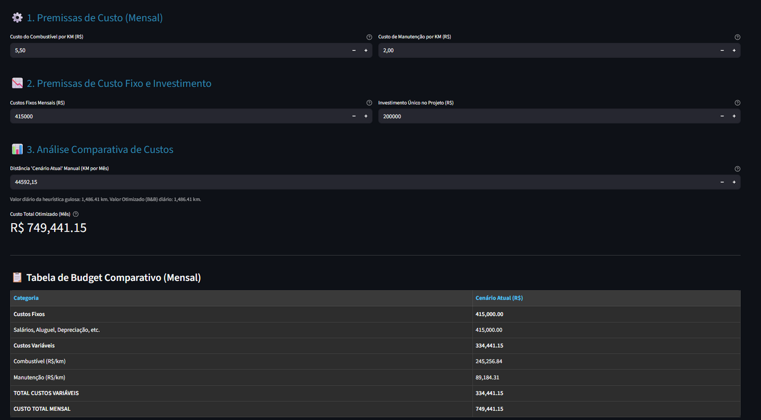
PESQUISA OPERACIONAL
(
(
BUDGET
ORÇAMENTO

Slide 10
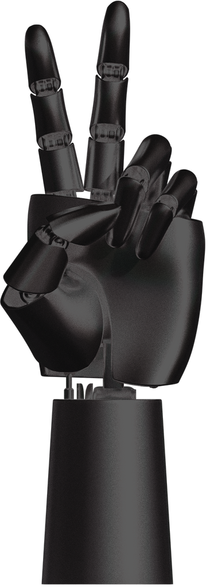
PESQUISA OPERACIONAL
(
(
OBRIGADO

